Slide 1
OAuth2
Thomas Herzog, Roman Lumetsberger, Wolfgang Lumetsberger

Slide 2
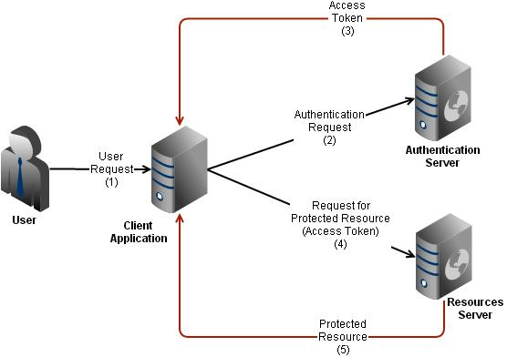
Was ist OAuth2

Slide 3

Praxis-Beispiel
Spring Boot MVC Applikation
Authentifizierung über Microsoft Identity Server 4
Authentifizierung über Facebook

Slide 5
Danke für eure Aufmerksamkeit
Fragen ?

